Slide 1
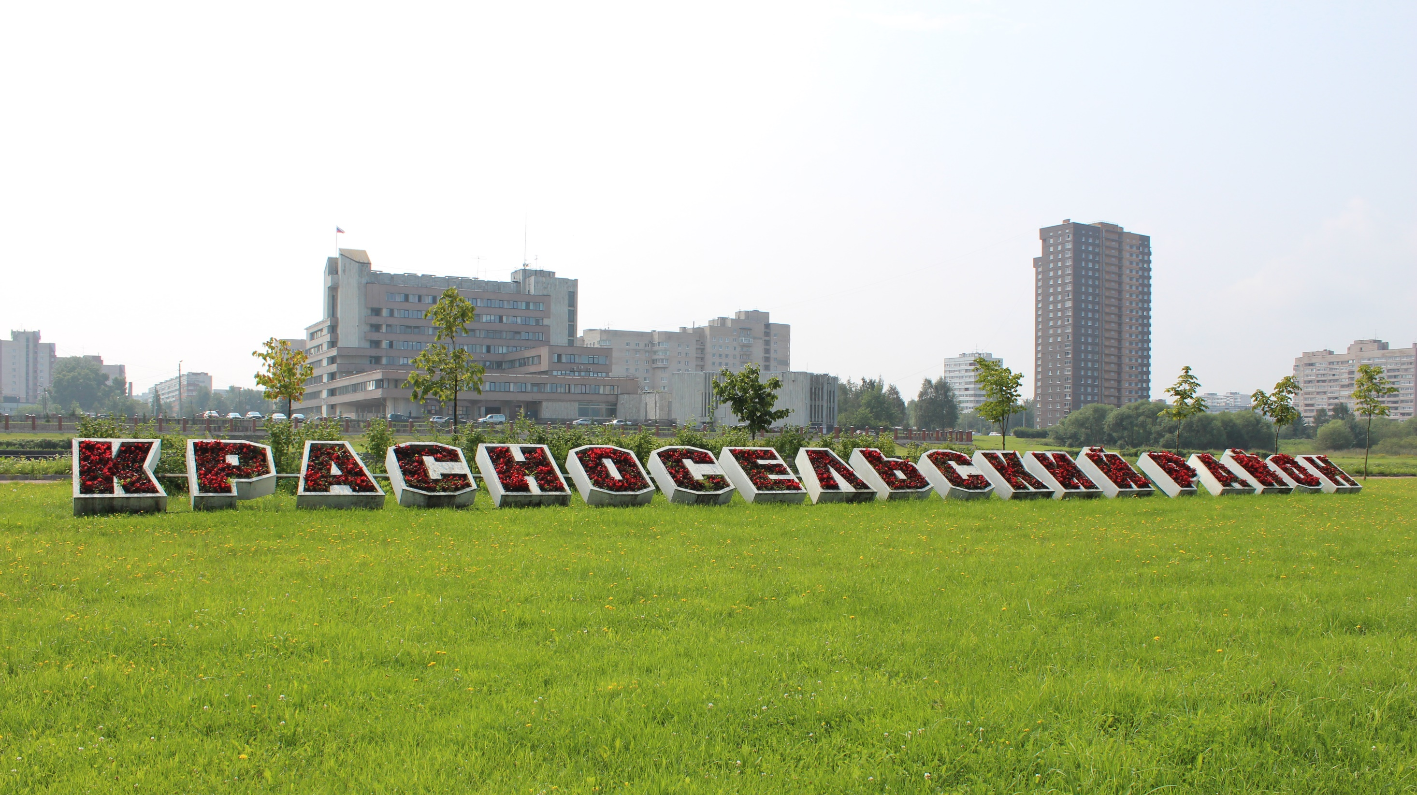
Программа
воспитания, социализации и самореализации обучающихся
«Поколение.RU »
Санкт-Петербург

Slide 2
«Формирование гармоничной личности, воспитание гражданина России
– зрелого, ответственного человека,
в котором сочетается любовь к большой и малой родине,
общенациональная и этническая идентичность,
уважение к культуре, традициям людей, которые живут рядом».
В.В. Путин

Slide 3
Цель программы
Создание единого воспитательного пространства района для обеспечения условий и возможностей формирования новых поколений, обладающих знаниями и умениями, которые необходимыми в XXI веке, а также успешной социализации детей, их самоопределения в мире ценностей и традиций.

Slide 4
Основные задачи
Обновление содержания воспитания, внедрение форм и методов, основанных на лучшем педагогическом опыте и способствующих эффективной реализации воспитательного компонента федеральных государственных образовательных стандартов.
Расширение вариативности воспитательной системы района и технологий, нацеленных на формирование индивидуальной траектории развития личности ребёнка, с учётом его потребностей, интересов и способностей.
Создание условий для просвещения и консультирования педагогов, родителей, социальных партнеров по различным направлениям воспитания и социализации.
Содействие укреплению связей между поколениями, родственных связей, возрождению традиционной значимости больших многопоколенных семей.
Расширение воспитательных возможностей информационных ресурсов, содействие популяризации традиционных российских культурных, нравственных и семейных ценностей в информационном пространстве,
Широкое привлечение детей к участию в деятельности социально-значимых познавательных, творческих, культурных, краеведческих, благотворительных организациях и объединениях, волонтерском движении.
Повышение эффективности воспитательной деятельности в системе образования Красносельского района Санкт-Петербурга.

Slide 5
Этапы реализации программы
I этап: 2017 год – «проектировочный»
II этап: 2017-2019 – «этап внедрения»
III этап: 2020 – «аналитический»

Slide 6
Ожидаемые конечные результаты
Рост достижений учащихся в конкурсном, и научно-исследовательском движении, социальных проектах, соревнованиях различного уровня.
Расширение успешности партнерства образовательных учреждений с современной научной, социальной, культурной средой и предприятиями СПб.
Развитие информационно насыщенного творческого воспитательного пространства.
Развитие универсальных учебных действий, информационных и научно-исследовательских навыков, познавательных интересов обучающихся.
Развитие воспитательного пространства района, основанного на координации и консолидации усилий всех ее институтов, современной развитой инфраструктуре, правовом регулировании, эффективных механизмах управления и использования лучшего педагогического опыта воспитательной деятельности.
Доступность для всех категорий детей качественного воспитания, способствующего удовлетворению их индивидуальных потребностей, развитию творческих способностей, независимо от места проживания, материального положения семьи, состояния здоровья;
Укрепление и развитие кадрового потенциала системы воспитания района.

Slide 7
Направления реализации Программы:
Социально-личностное направление – осуществление комплекса педагогических мероприятий, направленных на присвоение обучаемыми культурных и нравственных ценностей общества, формирование личностных качеств, определяющих взаимоотношения с другими детьми и людьми, развитие самосознания, осознание своего места в обществе.
Духовно-нравственное направление – осуществление комплекса педагогических мероприятий, направленных на организацию нравственного уклада школьной жизни, включающего воспитательную, учебную, внеучебную, социально значимую деятельность обучающихся, основанные на системе духовных идеалов, ценностей, моральных приоритетов, реализуемых в совместной социально-педагогической деятельности школы, семьи и других субъектов общественной жизни.

Slide 8
Гражданско-патриотическое направление – осуществление комплекса педагогических мероприятий, направленных на формирование и развитие личности гражданина-патриота России, способного соединить патриотические чувства и патриотическое самосознание с идеалами гражданственности, ответственности, социальной солидарности, справедливости, с духовными и нравственными ценностями; гражданина-патриота, готового служить российскому обществу и укреплению его единства, сознающего все значение единства российского общества, важность и ценность общероссийской идентичности.
Информационно-медийное направление – осуществление комплекса педагогических мероприятий по обеспечению мотивации и объединения школьников с целью воспитания будущих граждан как коммуникативных, творческих, свободно мыслящих личностей, обладающих аналитическим мышлением, умением аргументированно отстаивать свою позицию, владеющих современными информационно-медийными компетенциями.

Slide 9
Инвариантные направления программы

Slide 10
Патриотическое направление
Проект «Живая история»
Пилотная школа № 291
ОУ № 568,382,414,242,394,217,
369,289,208,276,200,290,131

Slide 11
Школа безопасности и правопорядка
Проект «Школа Без Опасности»
Пилотная школа № 270
ОУ №161; 252; 262; 275; 293; 352; 385; 391; 675; 678; ШЭ П

Slide 12
Профориентация
Проект «Шаг в будущее»
Пилотная школа № 375
ОУ № 390, 382, 237, 247, 7, 285 ,398, 505 , 549

Slide 13
Школьные медиа
Пилотная школа № 547
ОУ № 271,380, 383, 399, 509, 548, 590

Slide 14
Вариативные направления программы

Slide 15
Образовательный туризм
Районный проект
«Образовательный туризм –
маршруты, нас образующие»
Пилотная школа № 352
ОУ№ 509, 131, 247, 237, 275, 290, 546, 547, 548, ШЭиП

Slide 16
Отдых и оздоровление
Проект «Отдых и оздоровление
Пилотная школа №276
ОУ № 200, 7,568,505, 391,398,678

Slide 17
Экологическое направление
«Эко–Школа»
Пилотная школа ОУ № 252
ОУ № 414, 217, 289
390, 382, 270, 394, 399, 549, 395

Slide 18
Семья
Проект «Взаимодействие»
Пилотная гимназия № 293
ОУ № 675, 208, 262, 285,
375, 380, 385, 395

Slide 19
Школьные музеи
Проект «Школьные музеи»
Пилотный лицей№ 590
ОУ № 167, 242, 271, 291, 369, 383, 590

Slide 20
Программа «Поколение.ru»
291
270
547
293
252
352
590
276
проект «Живая история»
375
проект «Шаг в будущее»
проект «Школа Без Опасности»
проект «Школьные медиа»
проект «Взаимодействие»
проект «Эко-Школа»
проект «Образовательный туризм – маршруты, нас образующие»
проект «Школьные музеи»
проект «Отдых и оздоровление»
568, 414, 242, 394, 217, 369, 289, 208, 276, 200, 291, 131
390, 382, 237, 247, 7, 285, 398, 505, 549
678, 391, 167, 252, 262, 275, 352, 293, 385, 675, ШЭиП
546, 509, 271, 380, 399, 548, 590, 383
675, 208, 262, 385, 395, 285, 375, 380
414, 217, 289, 390, 382, 270, 394, 399, 549, 395
509, 131, 247, 237, 275, 290, 293, 546, 547, 548, ШЭиП
291, 167, 383, 242, 369, 271
568, 391, 200, 398, 505, 678, 7

Slide 21
Вручение свидетельств пилотным школам

